Slide 1











Slide 2
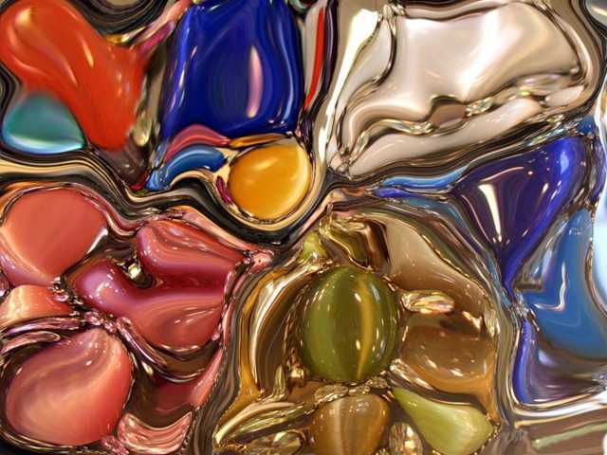

Slide 3

Have you been broken hearted once or twice? If it's yes, how did you feel at his first lies? If it's no, you need this good advice: Never marry a railroad man He loves you every now and then His heart is at his mule train, no-no-no
¿Ha estado el corazón roto una vez o dos veces? Si es así, ¿cómo te sentiste en sus primeras mentiras? Si es no, usted necesita este buen consejo: Nunca te cases con un ferrocarrilero. Le encanta que de vez en cuando Su corazón está con su tren, no-no-no

Slide 4
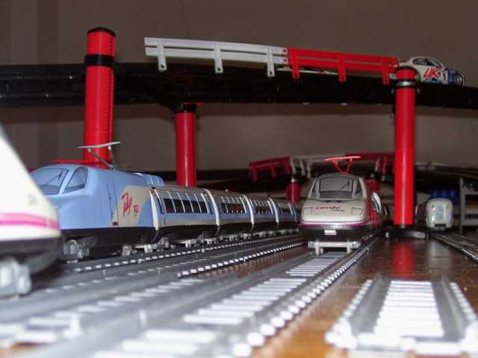

Don't fall in love with a railroad man , If you do, forget him if you can Go better always 'round him, aaaah
No caer en el amor con un hombre de ferrocarril, Si lo hace, olvidarse de él si puedes, Ir siempre mejor "alrededor de él, aaaah

Slide 5


Slide 6
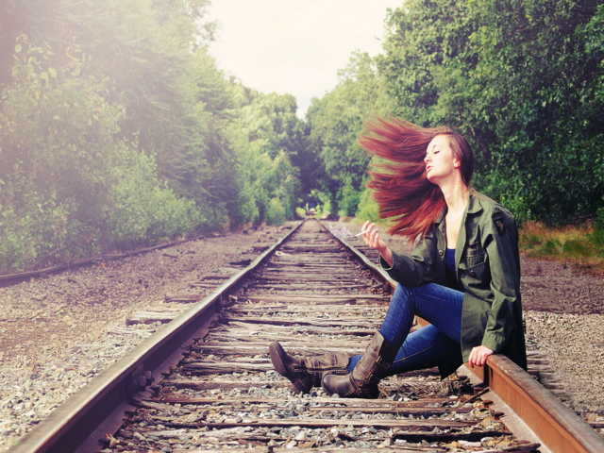

Slide 7
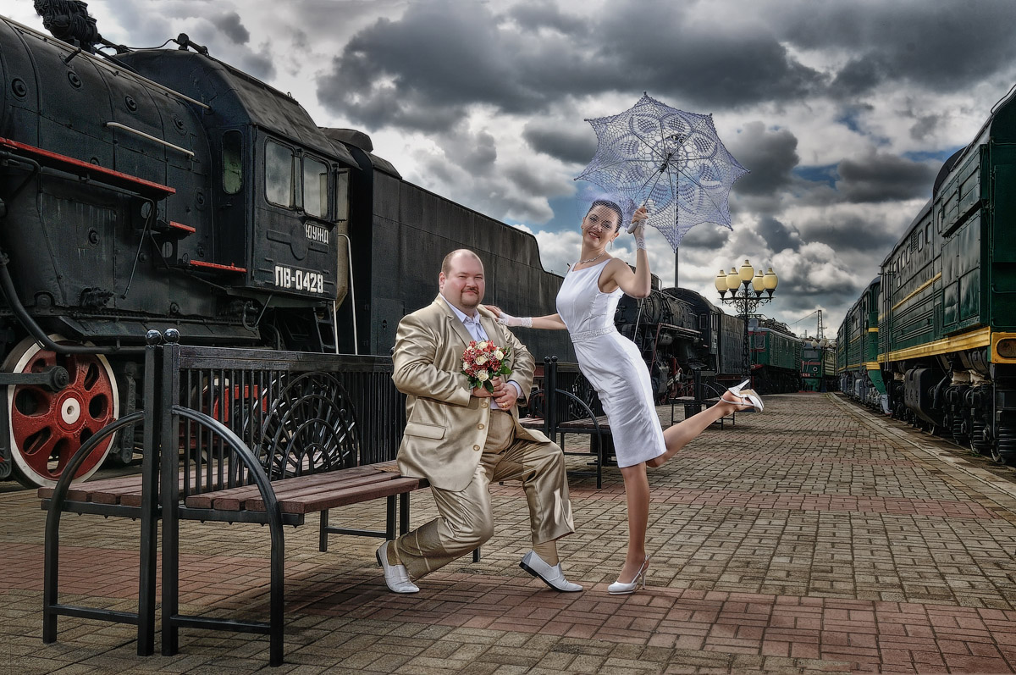

Slide 8



Slide 9
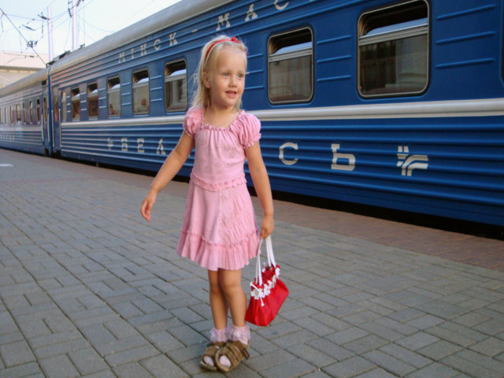

Slide 10



Slide 11
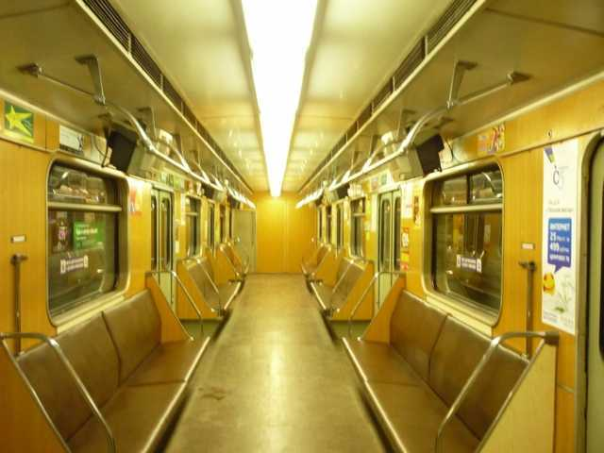


Slide 12


Slide 13
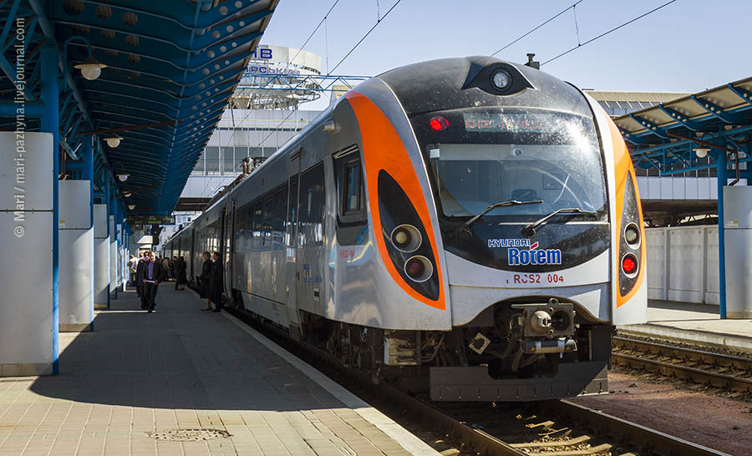

Slide 14
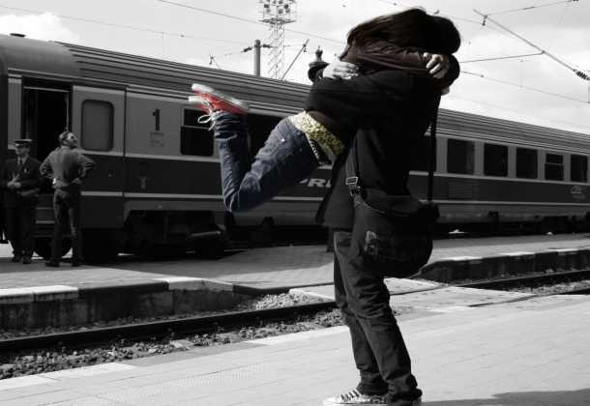


Slide 15
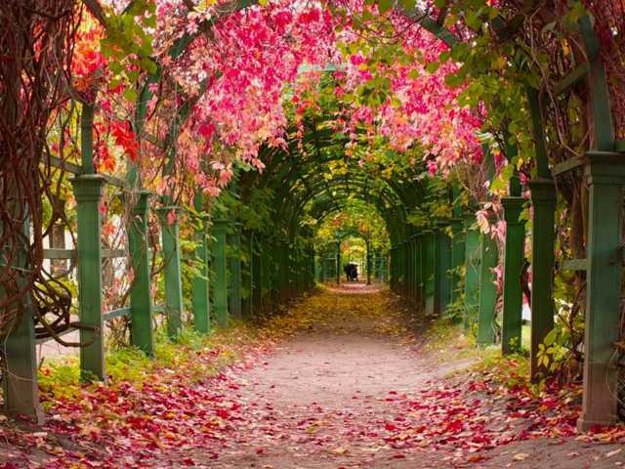
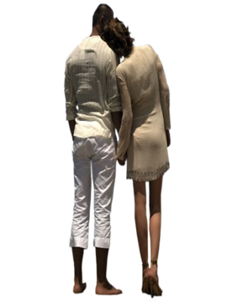

Slide 16
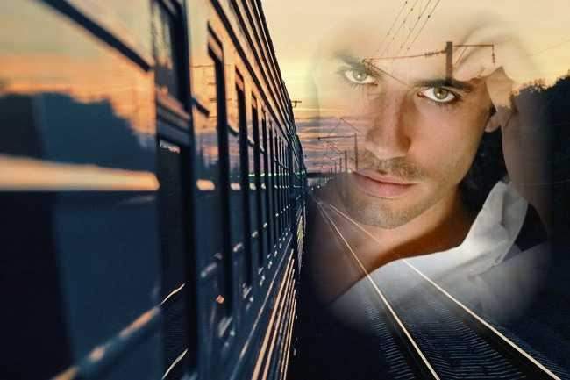

Slide 17

Have you ever been restless in your bed? And so lonely that your eyes became wet? Let me tell you that one thing... Mmm-mmm-mm-mm-mm-mm-mm -mm-mm-mm-mm-mm Mmm- No-no-no
¿Alguna vez has sido inquieto en la cama? Y tan solo que sus ojos se hayan mojado? Déjame decirte que una cosa ... Mmm-mmm-mm-mm-mm-mm-mm Mmm-mmm-mmm-mmm No no no

Slide 18

Never marry a railroad man , He loves you every now and then His heart is at his mule train, no-no-no
Nunca te cases con un ferrocarrilero , Le encanta que de vez en cuando Su corazón está en su tren de mulas, no-no-no

Slide 19
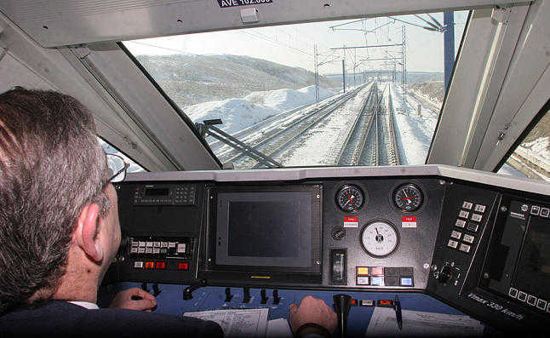
Don't fall in love with a railroad man , If you do, forget him if you can Go better always 'round him, no-no-no No-no-no, no-no-no, no-no-no
No se enamore de un hombre del ferrocarril . Si es así, que se olvide si usted puede , Ir siempre más "a su alrededor, no-no-no No, no, no, no, no, no, no, no,

Slide 20



Accede a la sección que desees desde aquí:
Propia Creación
De la Red
Dedicatorias | Fechas Especiales | Graciosos
Historia y Arte | Lugares | Musicales
Naturaleza y Ciencias | Política | Reflexión
Religiosos | Románticos | Salud
Dedicatorias | Fechas Especiales | Graciosos
Historia y Arte | Lugares | Musicales
Naturaleza y Ciencias | Política | Reflexión
Religiosos | Románticos | Salud
Si deseas recibir pps periódicamente en tu correo electrónico subscríbete aquí:

